Slide 1
Сила тертя.
Коефіцієнт тертя ковзання.
Тертя в природі і техніці.
Фізика 7 клас
31.01.2022р.

Slide 2
Завдання
Опрацюйте презентацію
Давайте відповіді на запропоновані завдання
Задачу запишіть у зошит
Зверніть увагу на значення сили тертя
Доповніть вивчене матеріалом підручника
(параграф 21)

Slide 3
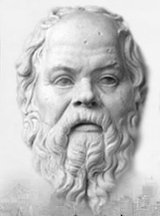
«Найлегше – повчати інших, а найважче – пізнати самого себе»
Сократ.

Slide 4
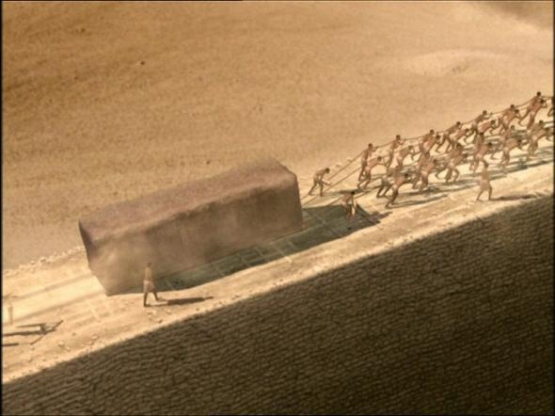
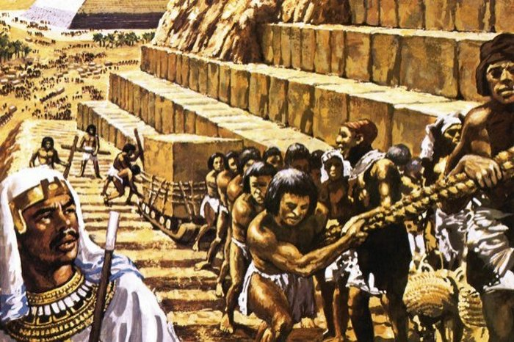

Slide 5
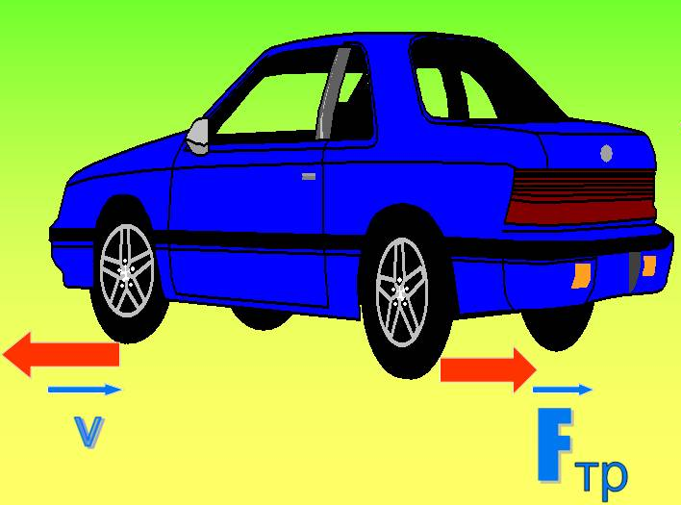
Сила тертя

Slide 6
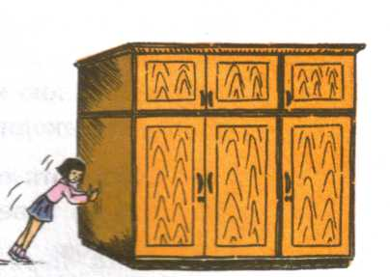
Тертя спокою
Сила тертя спокою тертя — це сила, яка
виникає між двома дотичними тілами в разі
спроби зрушити одне тіло відносно іншого
і напрямлена в бік, протилежний тому, в який
би рухалось тіло, якби тертя не було.

Slide 7
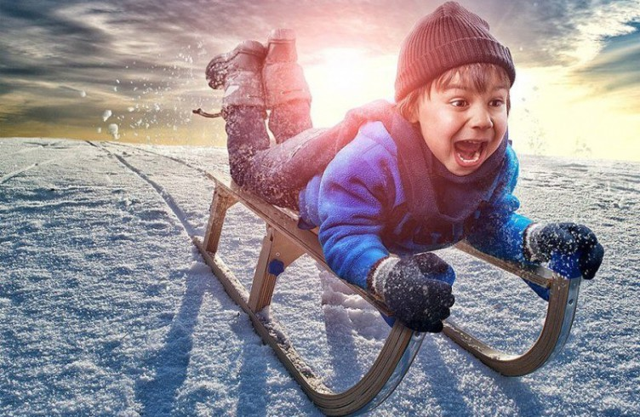
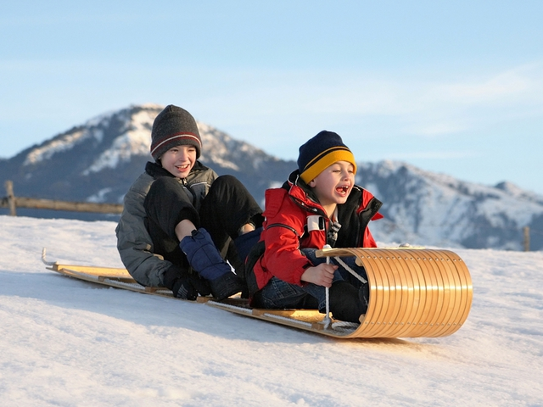
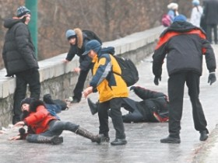
Тертя ковзання

Slide 8
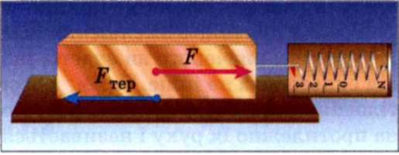
Тертя ковзання
Сила тертя ковзання — це сила, яка виникає в разі ковзання одного тіла по поверхні іншого і напрямлена протилежно напрямку руху тіла.

Slide 9
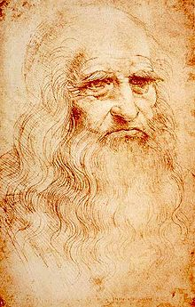
Від чого залежить
сила тертя ковзання?
Це запитання поставив перед собою поставив великий Леонардо да Вінчі у 1500 році. Він проводив досліди з дерев’яними брусками, перевертав їх на різні грані,
повторював досліди багато разів, а потім записував відповіді на поставлені ним самим запитання.

Slide 10
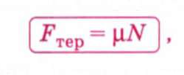
Тертя ковзання
Не залежить: від площі дотичних поверхонь.
Залежить від сили нормальної реакції опори.
Залежить від матеріалу поверхонь, що ковзають.
μ – коефіцієнт тертя

Slide 11
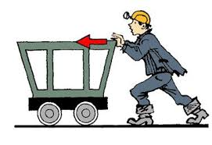
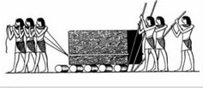
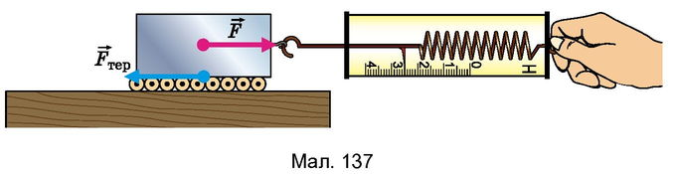
Тертя кочення

Slide 12
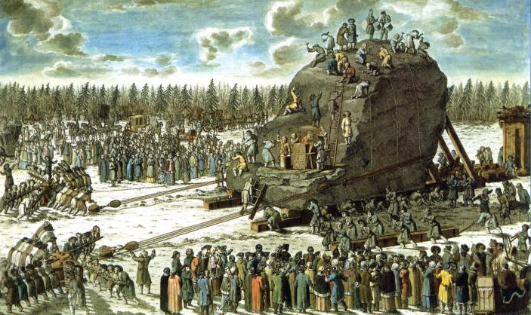

Slide 13
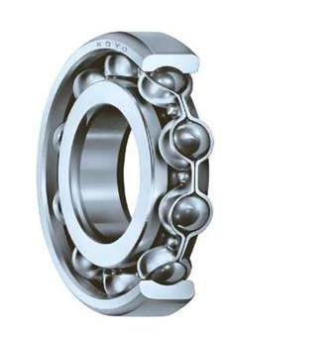
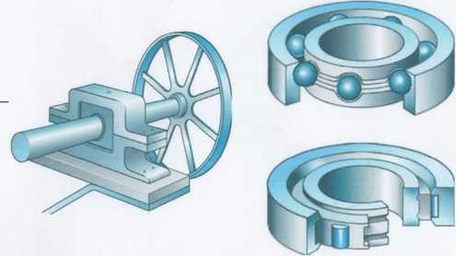
ПІдшипники

Slide 14
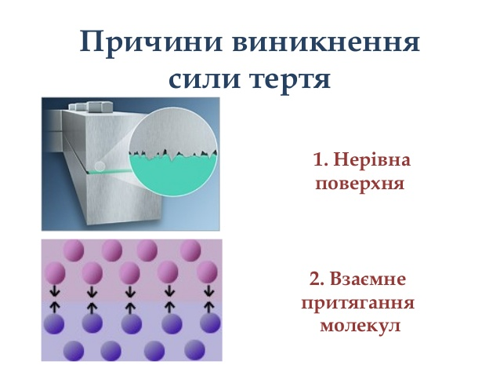
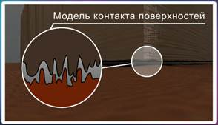

Slide 15
Тертя: корисне чи шкідливе?

Slide 16
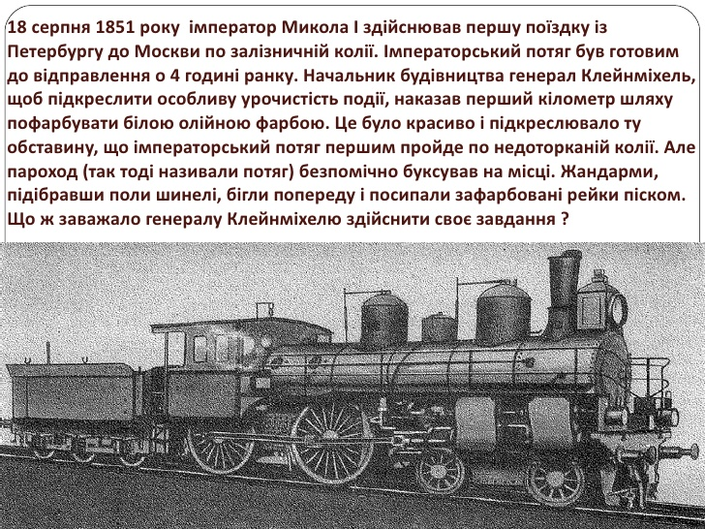

Slide 17
  Тест «Так – Ні»
      Тертя – це явище, яке спричиняє опір рухові одного тіла по поверхні іншого.
      Тертя поділяється на 2 види: тертя спокою і тертя ковзання.
      Сила тертя є проявом сил міжмолекулярної взаємодії.
      Людина не може зрушити з місця піаніно. У цьому випадку наявний появ сили тертя спокою?
      Сила тертя не залежить від природи та властивостей стичних поверхонь?
      Сила тертя кочення більша за силу тертя ковзання.

Slide 18
Бліц – тест «Логічні пари».
Сила тертя спокою | А. Перешкоджає появі руху тіла
2. Сила тертя ковзання | Б. Виникає під час кочення одного тіла по поверхні іншого
3. Сила тертя ковзання | В. Наявність нерівностей чи міжмолекулярних взаємодій.
Причина виникнення сили тертя | Г. Виникає в разі ковзання одного тіла по поверхні іншого.

Slide 19
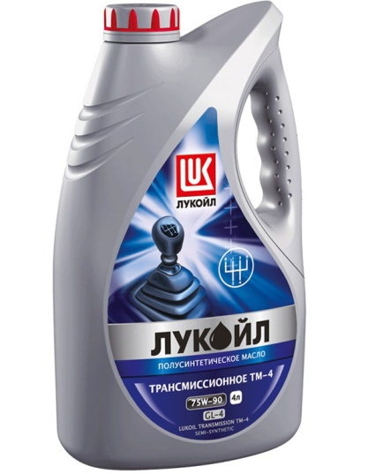
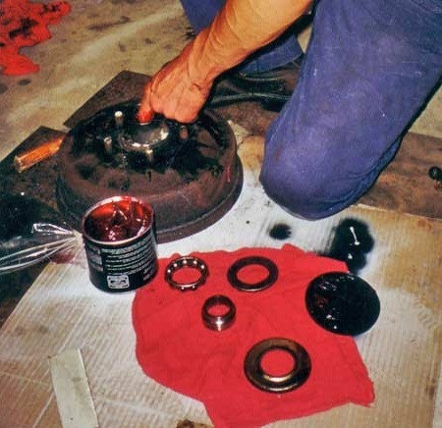
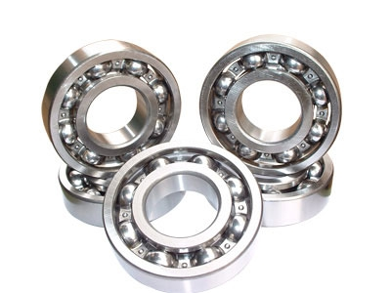
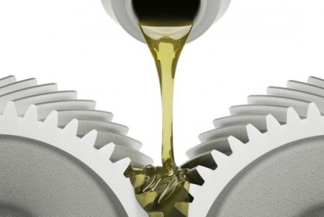
Тертя в техніці

Slide 20
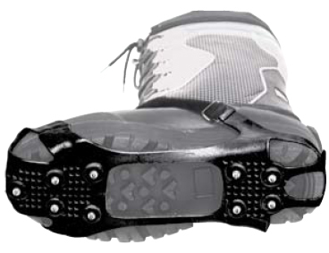
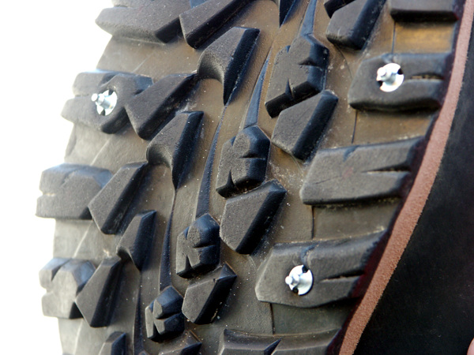
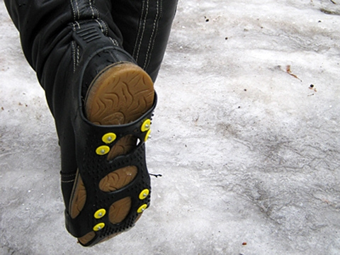
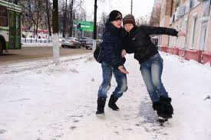
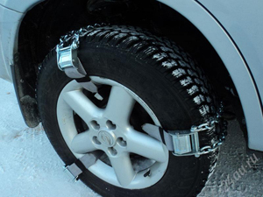
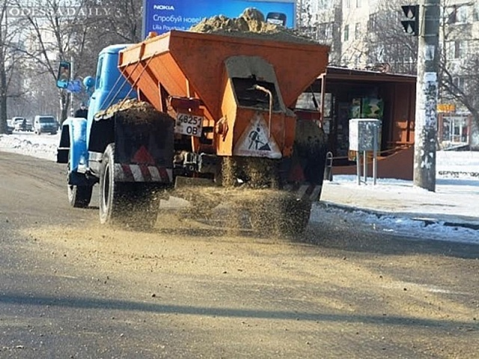
Тертя в
повсякденному житті

Slide 21
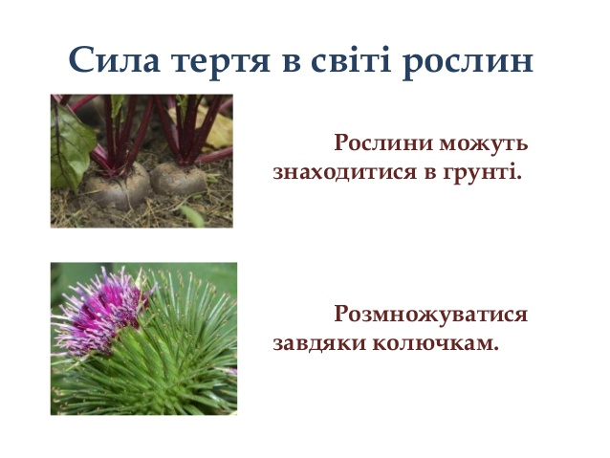

Slide 22
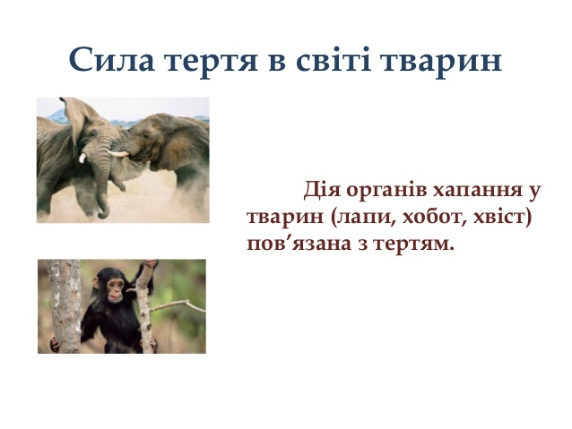

Slide 23
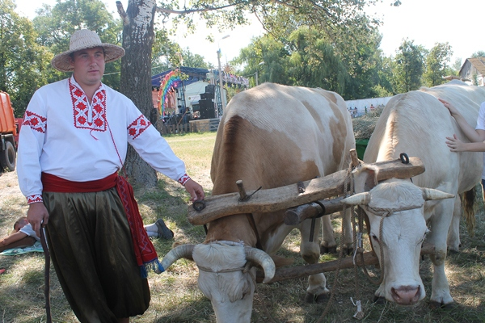
Чи в Одесі, чи в Полтаві, чи в самій столиці.
Ходить чумак із мазницею помежи крамниці.
А в крамницях тих товару: срібло й злото сяє.
А чумакові все байдуже, він дьогтю шукає…
С.Руданського « Добре торгувалось»

Slide 24
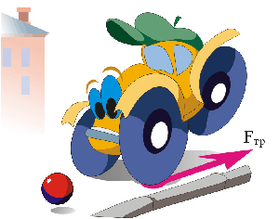
Брусок масою 2 кг тягнуть по горизонтальному столу, прикладаючи горизонтальну силу 6Н. При цьому брусок рухається з постійною швидкістю. Який коефіцієнт тертя між бруском і столом?

Slide 25
Дано:
m=2 кг
F=6 Н
Μ-?
Відповідь:0,3
N =mg

Slide 26


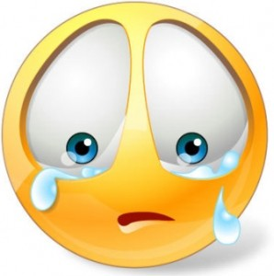
Рефлексія
1.Все зрозуміло і урок сподобався
2.Залишились моменти, що незрозумів
3. Нічого не зрозуміло

Slide 27
Домашнє завдання
§ 21 вивчити,
Вправа 21 (1-3)

